Slide 1
Zasady prowadzenia dokumentacji medycznej
Marcin Sanocki
Klinika Pneumonologii i Alergologii Wieku Dziecięcego WUM

Slide 2
Plan seminarium
Rozporządzenie ministra zdrowia z 9.11.2015 o zasadach prowadzenia dokumentacji medycznej
Przykładowe wzory druków
Recepty
Platformy E-PUAP, PUE-ZUS i SNRL

Slide 3
Regulacje prawne

Slide 4
Rozporządzenie zawiera zasady prowadzenia:
historii zdrowia i choroby;
historii choroby;
karty noworodka;
karty indywidualnej opieki pielęgniarskiej;
karty indywidualnej opieki prowadzonej przez położną;
karty wizyty patronażowej;
karty wywiadu środowiskowo-rodzinnego;
karty uodpornienia
DOKUMENTACJA MEDYCZNA WEWNĘTRZNA

Slide 5
Rozporządzenie zawiera zasady wystawiania:
skierowania do szpitala lub innego podmiotu;
skierowania na badanie diagnostyczne, konsultację lub leczenie;
karty przebiegu ciąży;
książeczki zdrowia dziecka;
karty informacyjnej z leczenia szpitalnego;
Pisemnej informacji lekarza leczącego pacjenta w poradni specjalistycznej dla kierującego lekarza ubezpieczenia zdrowotnego lub felczera ubezpieczenia zdrowotnego oraz lekarza podstawowej opieki zdrowotnej
książeczki szczepień
zaświadczenia, orzeczenia, opinii lekarskiej.
DOKUMENTACJA MEDYCZNA ZEWNĘTRZNA

Slide 6
Zasady ogólne – rozdział 1.
nowe wpisy w dokumentacji – niezwłocznie
podpisane
strony dokumentacji – numerowane (!!!)
pierwsza strona dokumentacji – dane pacjenta (§ 10 ust. 1 pkt 2 rozporządzenia), pozostałe – co najmniej imię i nazwisko
oznaczenie choroby lub problemu zdrowotnego – nazwa i kod ICD 10

Slide 7
Historia choroby – rozdział 2. § 15-26
Określa zawartość historii choroby, oraz zasady wypełniania poszczególnych dokumentów wchodzących w jej skład, tj:
1) kartę indywidualnej opieki pielęgniarskiej;
2) kartę indywidualnej opieki prowadzonej przez położną;
3) kartę obserwacji lub kartę obserwacji porodu;
4) kartę gorączkową;
5) kartę zleceń lekarskich;
6) kartę przebiegu znieczulenia;
7) kartę zabiegów fizjoterapeutycznych;
8) kartę medycznych czynności ratunkowych, w przypadku, o którym mowa w § 50 ust. 2;
9) kartę informacyjną z leczenia szpitalnego, dołączaną po wypisaniu pacjenta ze szpitala;
10) wyniki badań diagnostycznych wraz z opisem, jeżeli nie zostały wpisane w historii choroby;
11) wyniki konsultacji, jeżeli nie zostały wpisane w historii choroby;
12) protokół operacyjny, jeżeli była wykonana operacja;
13) okołooperacyjną kartę kontrolną.

Slide 8
Opieka ambulatoryjna – historia zdrowia i choroby. Rozdział 2. § 40-41
Historię zdrowia i choroby zakłada się przy udzielaniu świadczenia zdrowotnego po raz pierwszy pacjentowi dotychczas niezarejestrowanemu
1. Historia zdrowia i choroby zawiera dane określone w § 10 ust. 1 pkt 1–4 oraz informacje dotyczące:
ogólnego stanu zdrowia, chorób, problemów zdrowotnych lub urazów;
porad ambulatoryjnych lub wizyt domowych;
opieki środowiskowej, w tym wizyt patronażowych oraz pielęgniarskiej opieki długoterminowej domowej.
2. Oznaczenie, gdy pacjent posiada szczególne uprawnienia do świadczeń opieki zdrowotnej
3. Historia zdrowia i choroby w części dotyczącej ogólnego stanu zdrowia, chorób, problemów zdrowotnych lub urazów
4. Historia zdrowia i choroby w części dotyczącej porad ambulatoryjnych lub wizyt domowych zawiera:
(….)
7. Do historii zdrowia i choroby dołącza się istotną dla procesu diagnostycznego, leczniczego lub pielęgnacyjnego dokumentację medyczną udostępnioną przez pacjenta, w szczególności karty informacyjne z leczenia szpitalnego.

Slide 9
Historia zdrowia i choroby

Slide 10
Świadczenia w ramach praktyki zawodowej – rozdział 3
Lekarz pracujący „na kontrakcie” – wypełnianie dokumentacji wg wymogów miejsca zatrudnienia
Lekarz udzielający świadczeń indywidualnie – obowiązują przepisy z rozdziału 2.

Slide 11
Szczególne rodzaje dokumentacji – rozdział 6
1. Lekarz wystawiający recepty dla siebie albo dla małżonka, zstępnych lub wstępnych w linii prostej oraz rodzeństwa prowadzi dokumentację zbiorczą wewnętrzną w formie wykazu.

Slide 12
Udostępnianie dokumentacji – rozdział 8
Bez zbędnej zwłoki
Osobom uprawnionym

Slide 13
Przykładowe wzory druków medycznych

Slide 16
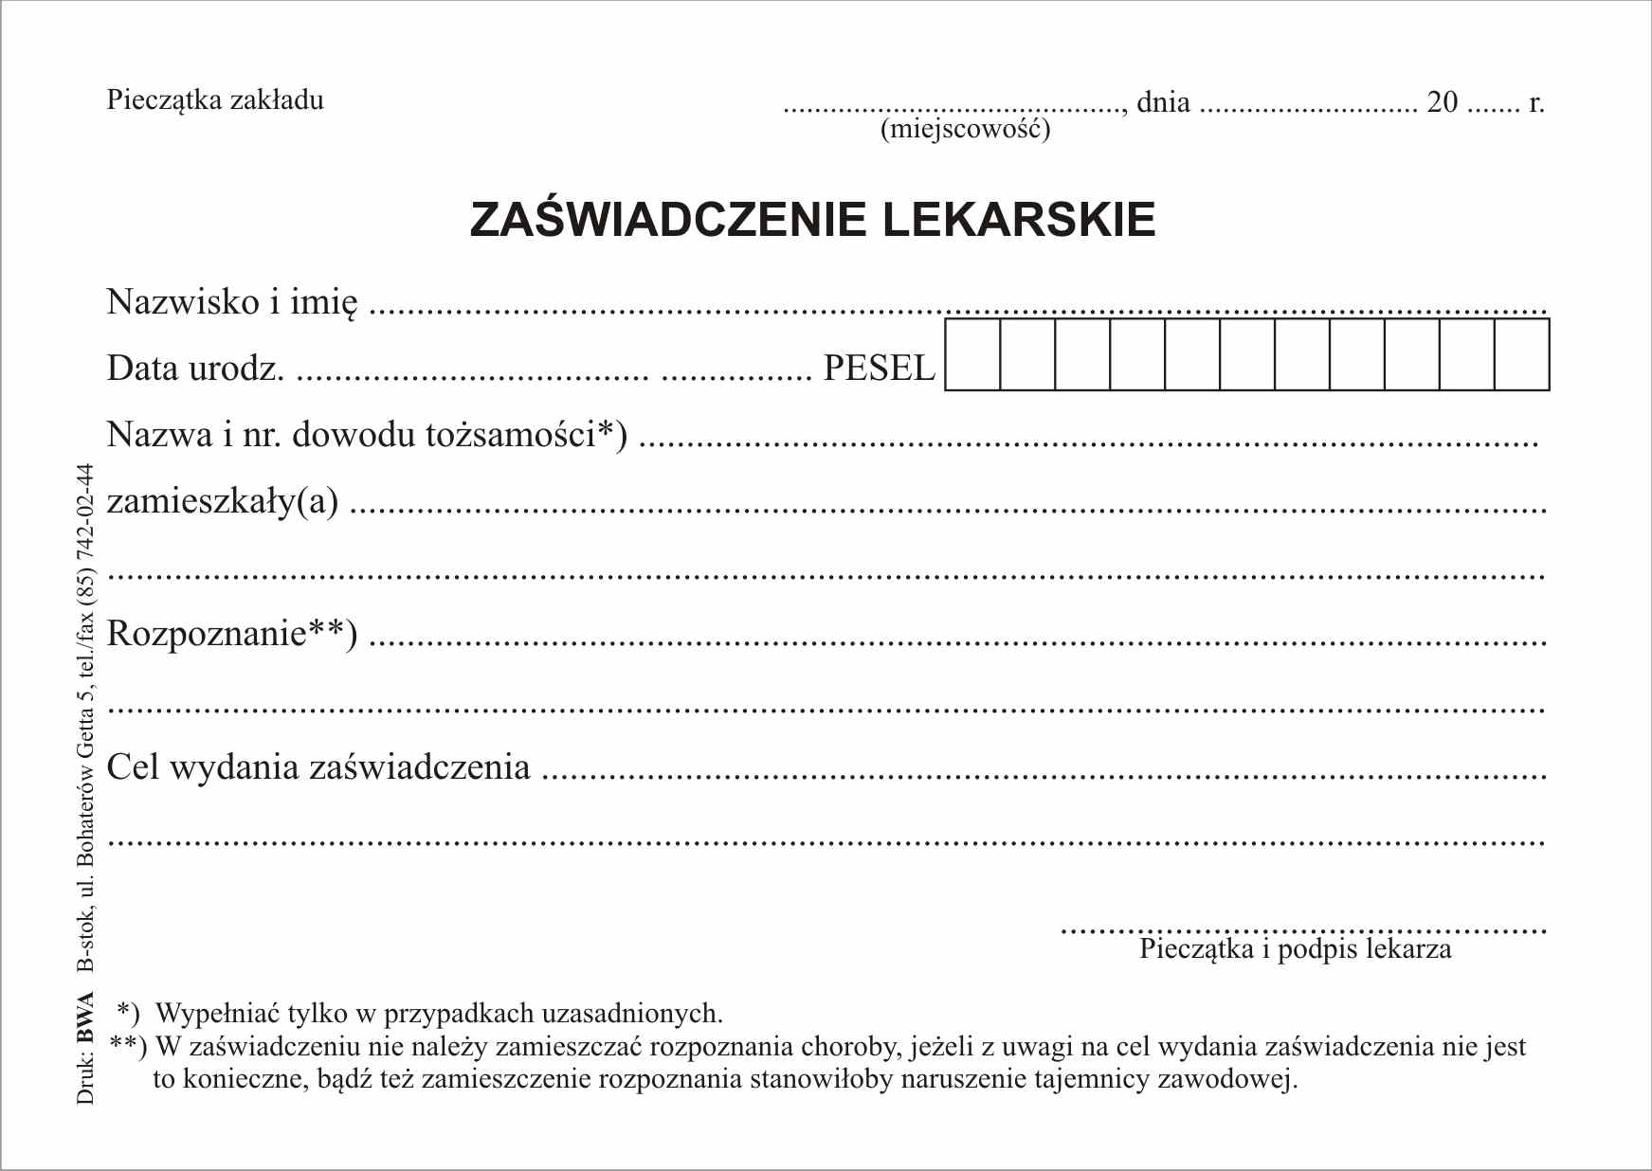

Slide 17
Recepty

Slide 18
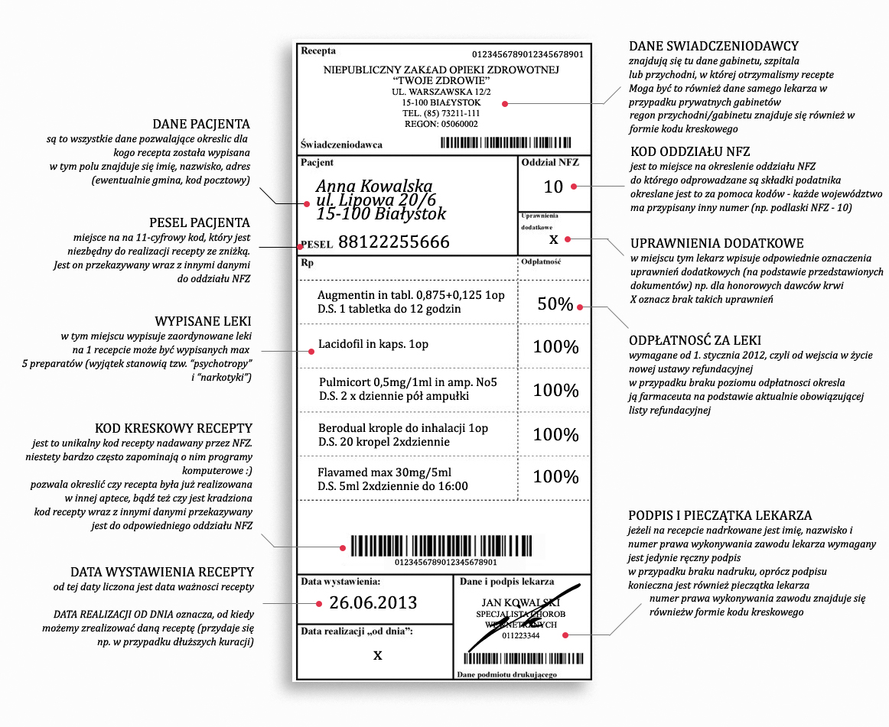

Slide 19
Platformy: - PZ (PUAP)- profil zaufania, platforma usług administracji publicznej - PUE- platforma usług elektronicznych w ZUS, - SNRL- system numerowania recept lekarskich

Slide 20
obowiązuje do 2018

